Slide 1
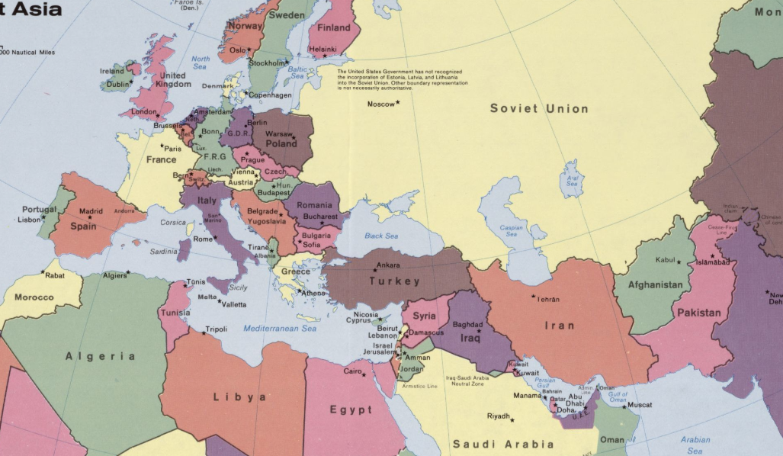
סימפוניית הדמוקרטיות
ממשק המשמיע עבור כל מדינה במפת אירופה וצפון אפריקה
את סימפוניית הדמוקרטיה שלה.

Slide 2

מאגר נתונים
המאגר נתונים התבסס על פי המדדים של המכון הישראלי לדמוקרטיה
בפרויקט שלי בחרתי להתייחס לשני מדדים ספציפיים:
מדד תפיסת השחיתות
מדד חופש העיתונות

Slide 3
סנופקצייה
מדד השחיתות
עבור מדד השחיתות בחרתי סאונד של נחירת חזיר.
ככל שרמת השחיתות במדינה גדולה כך הסאונד מושמע בווליום גבוה יותר

Slide 4
סנופקצייה
מדד חופש העיתונות
עבור מדד חופש העיתונות בחרתי סאונד של תקתוק של מכונת הקלדה.
ככל שחופש העיתונות במדינה מוגבל (נמוך) כך קצב השמעת התקתוק פחות אחיד.

